Slide 1
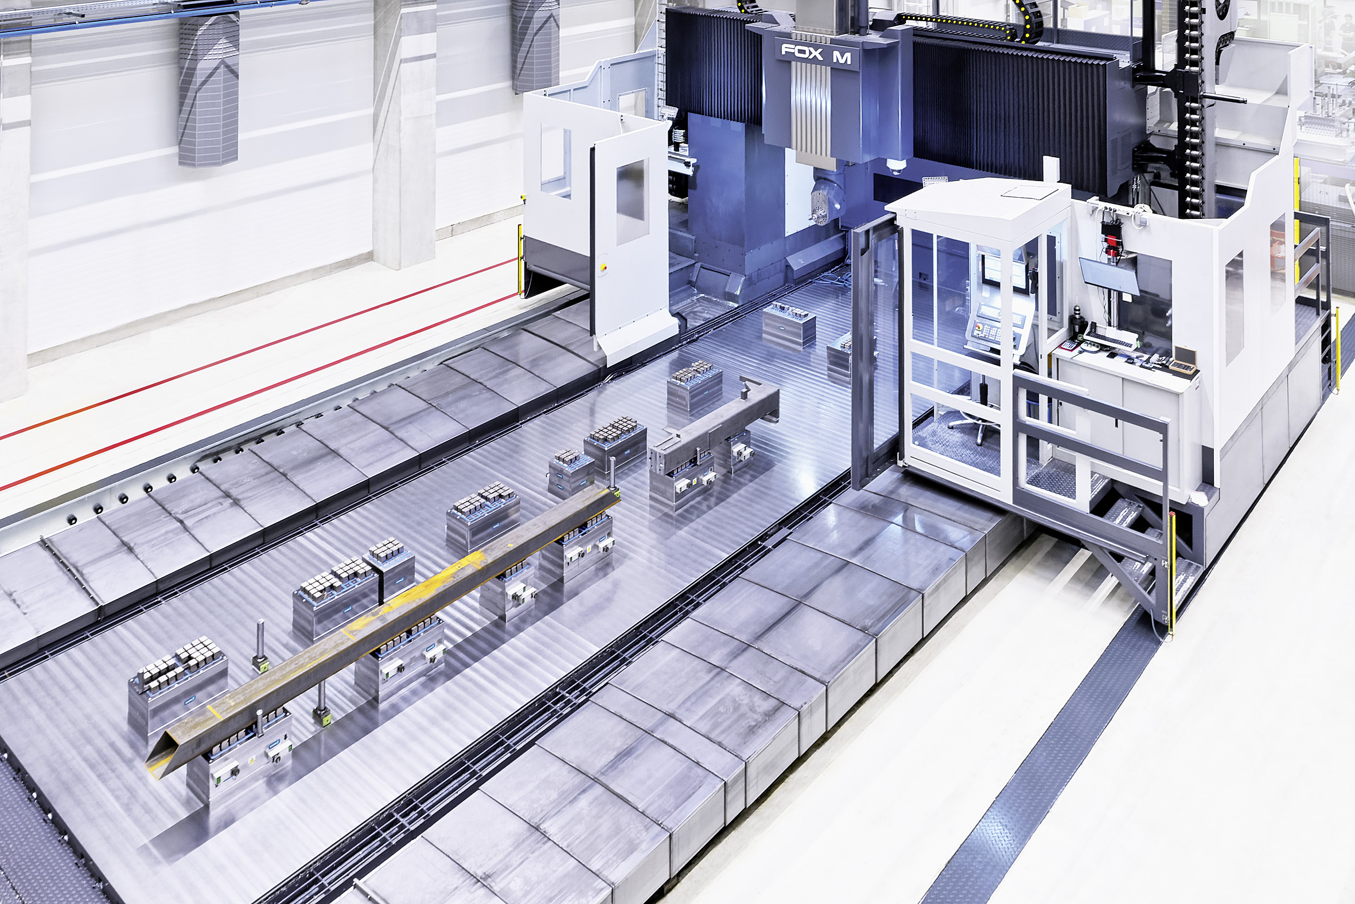

Doppelmagnete für Großmaschinen
MAGNOS – Magnetspanntechnik

Slide 2
Übersicht Baugrößen
MAGNOS – Standard Doppelmagnete
ID 1546522 MFRS-DM-A1-050 430x315x346
ID 1546528 MFRS-DM-A1-050 630x315x346
ID 1546542 MFRS-DM-A1-050 815x315x346
ID 1546544 MFRS-DM-A1-050 1030x315x346

Slide 3
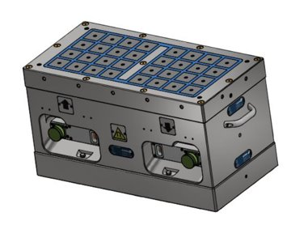
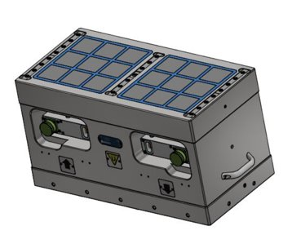
Konzept
MAGNOS – Standard Doppelmagnete
Werkstückspannung
auf dem oberem Magnet
Polgröße A1-050
Aufspannung gegen den Maschinentisch
auf dem unteren Magnet
Polgröße A2-070

Slide 4
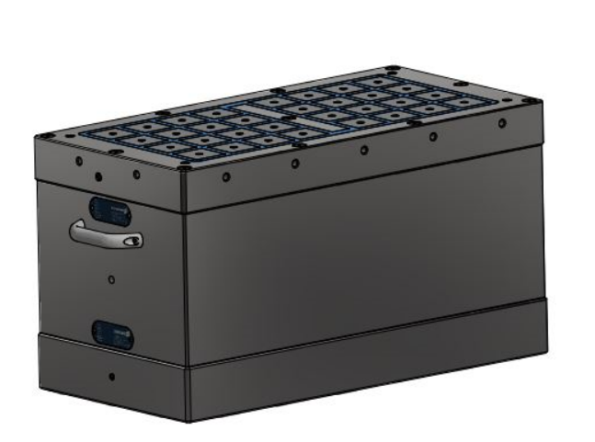
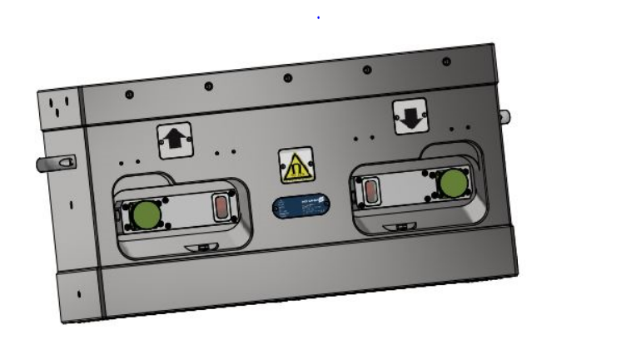
Konzept
MAGNOS – Standard Doppelmagnete
Messing Verschlusskappen
für Befestigungsbohrungen
Statusanzeige
für Werkstückspannung
Handgriffe
für einfaches Handling
Gewindebohrungen
auf allen Seiten
Statusanzeige
für Aufspannung gegen Maschinentusch

Slide 5
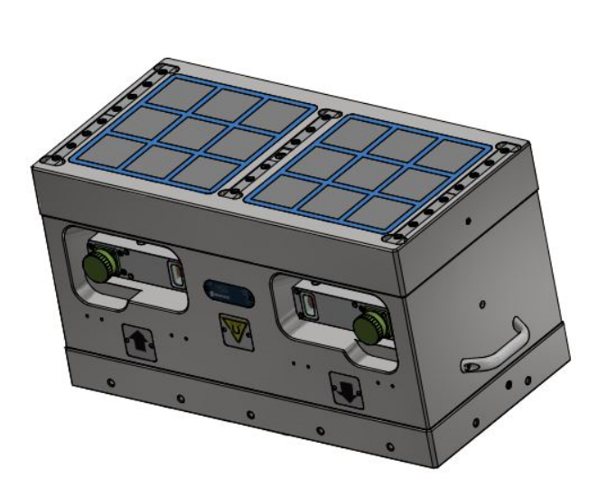
Konzept
MAGNOS – Standard Doppelmagnete
Höhe 346 mm
für optimale Zugänglichkeit
400mm Höhe mit Polverlängerungen 50-54
Kugelrollen zum Maschinentisch
mit Hub/Spalt von 1,5mm
zum Verschieben per Hand

Slide 6
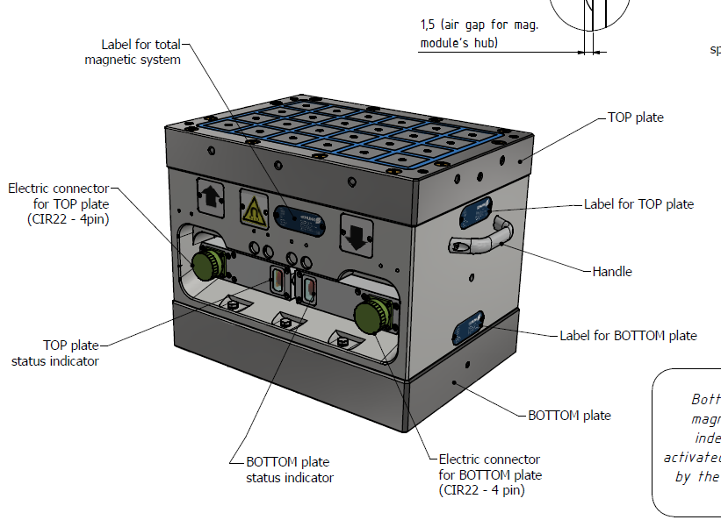
MFRS-DM-A1-050 430x315x346
MAGNOS – Standard Doppelmagnete

Slide 7
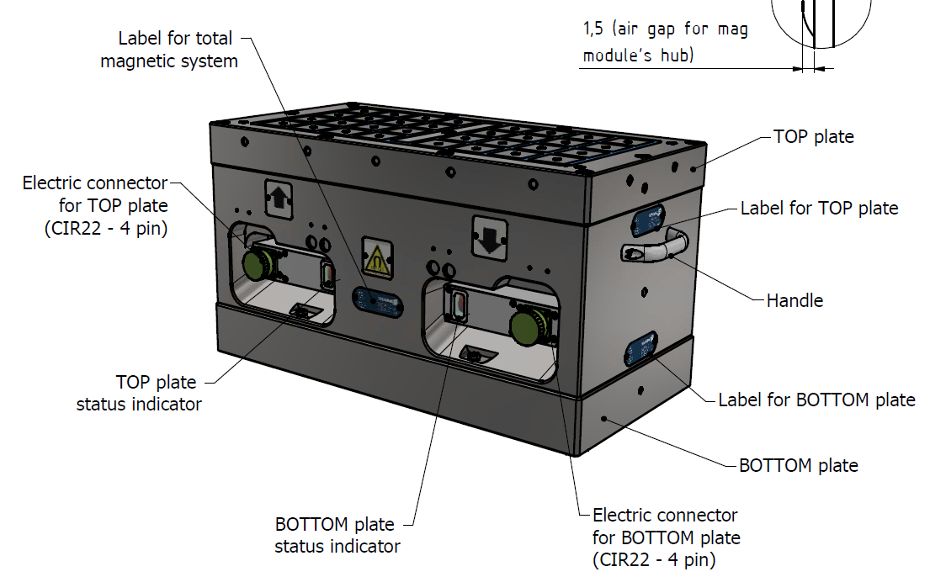
MFRS-DM-A1-050 630x315x346
MAGNOS – Standard Doppelmagnete

Slide 8
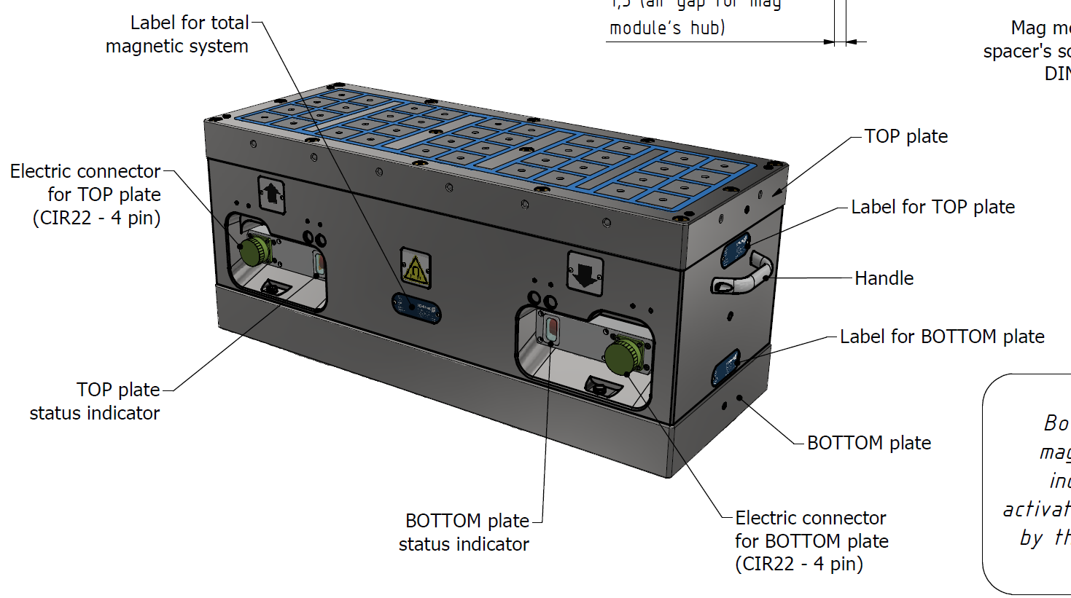
MFRS-DM-A1-050 815x315x346
MAGNOS – Standard Doppelmagnete
Label
Label

Slide 9
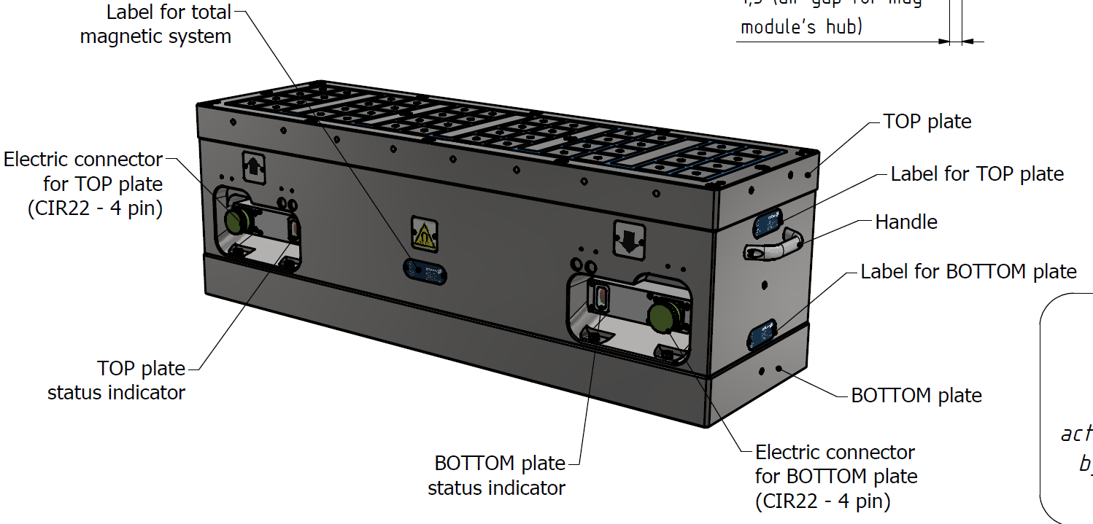
MFRS-DM-A1-050 1030x315x346
MAGNOS – Standard Doppelmagnete

Slide 10
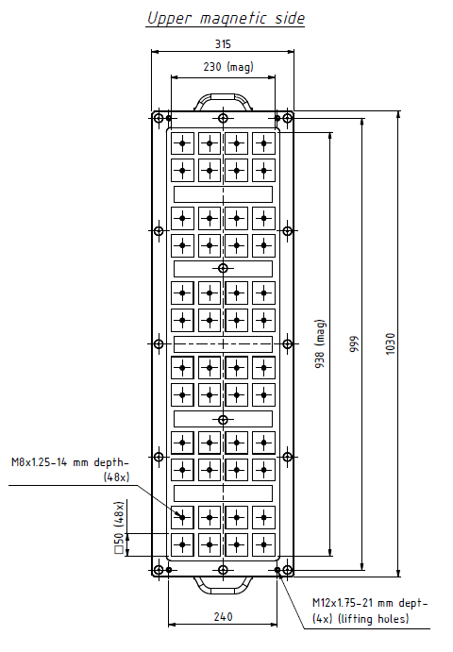
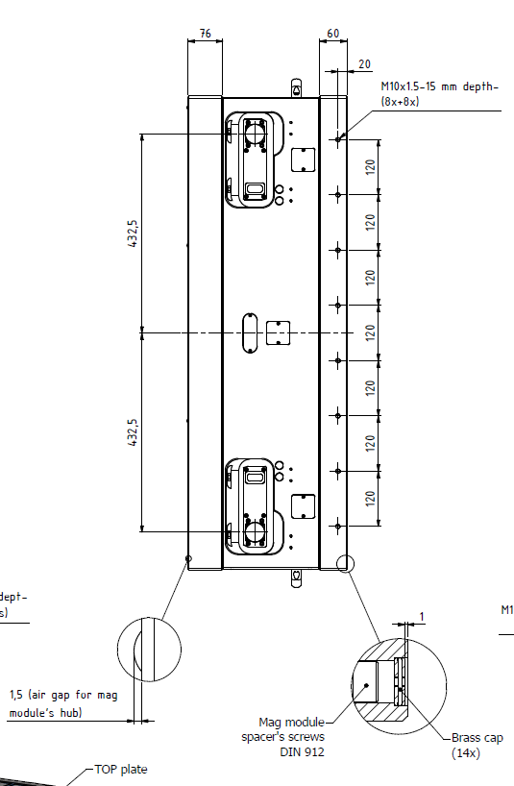
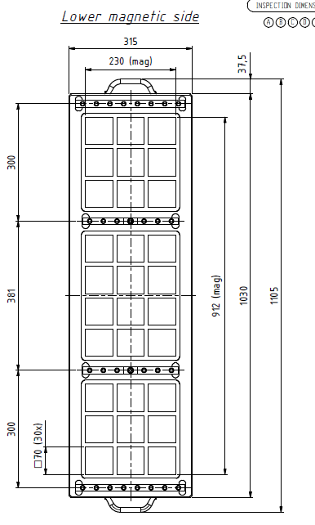
Detail
MAGNOS – Standard Doppelmagnete

Slide 11
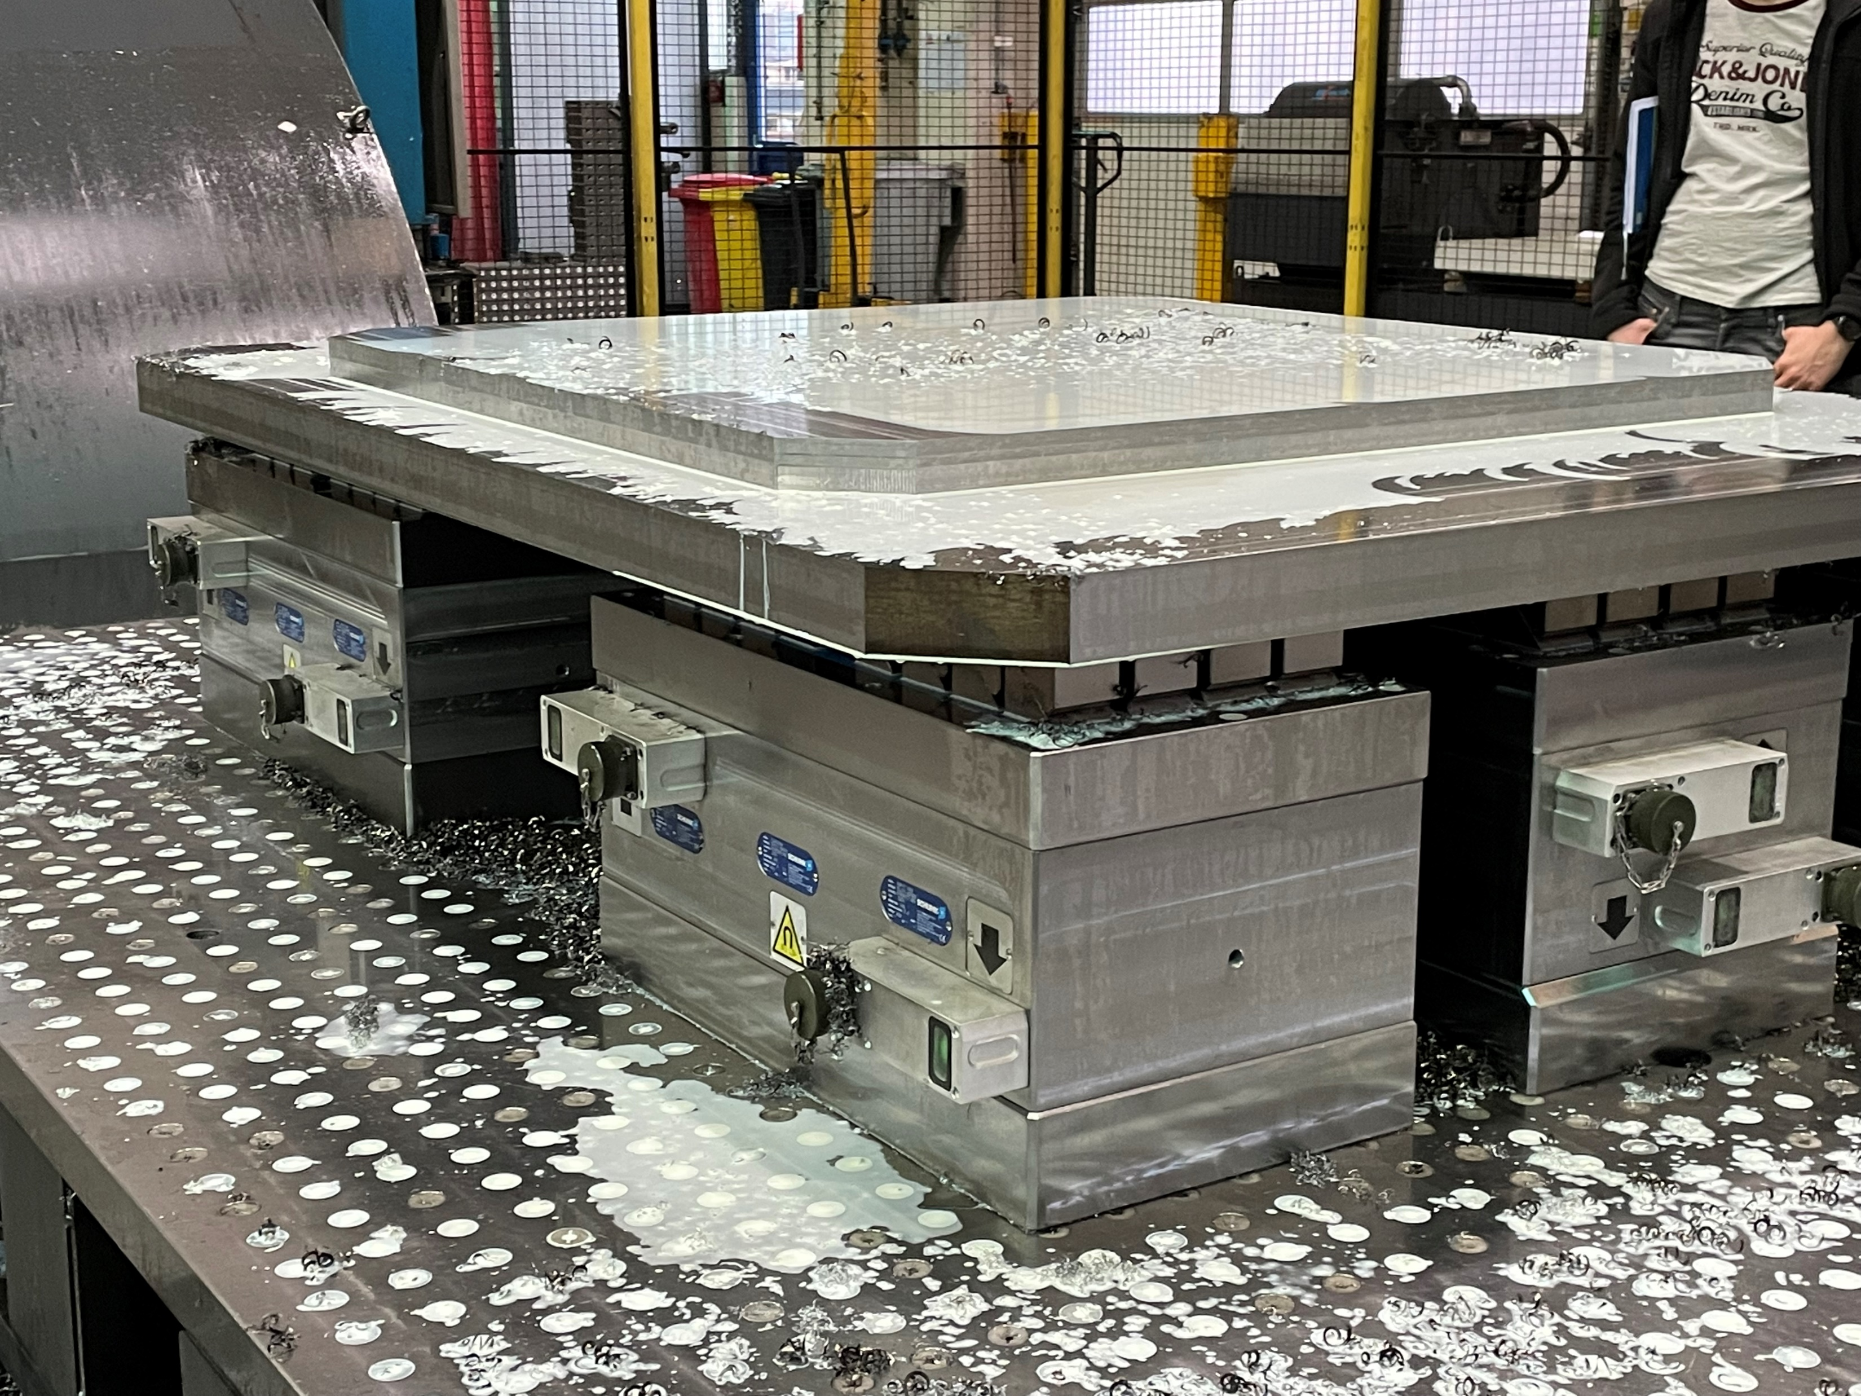
Anwendungen
MAGNOS – Standard Doppelmagnete

Slide 12
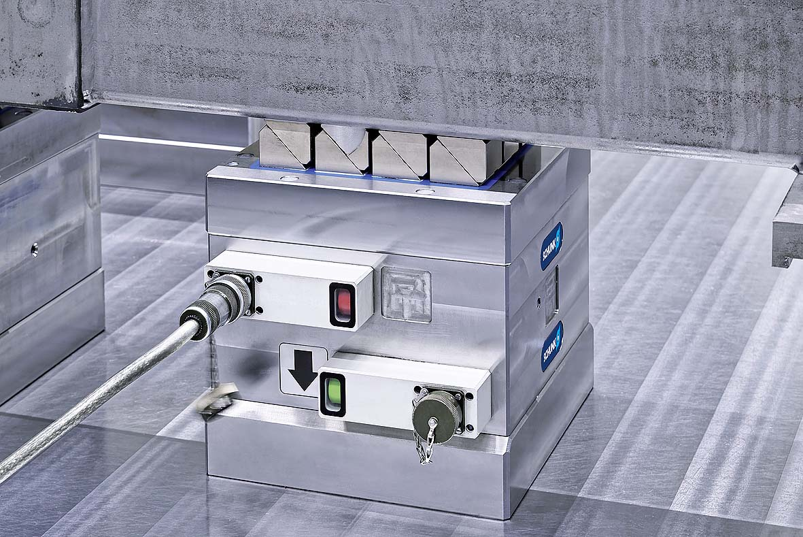
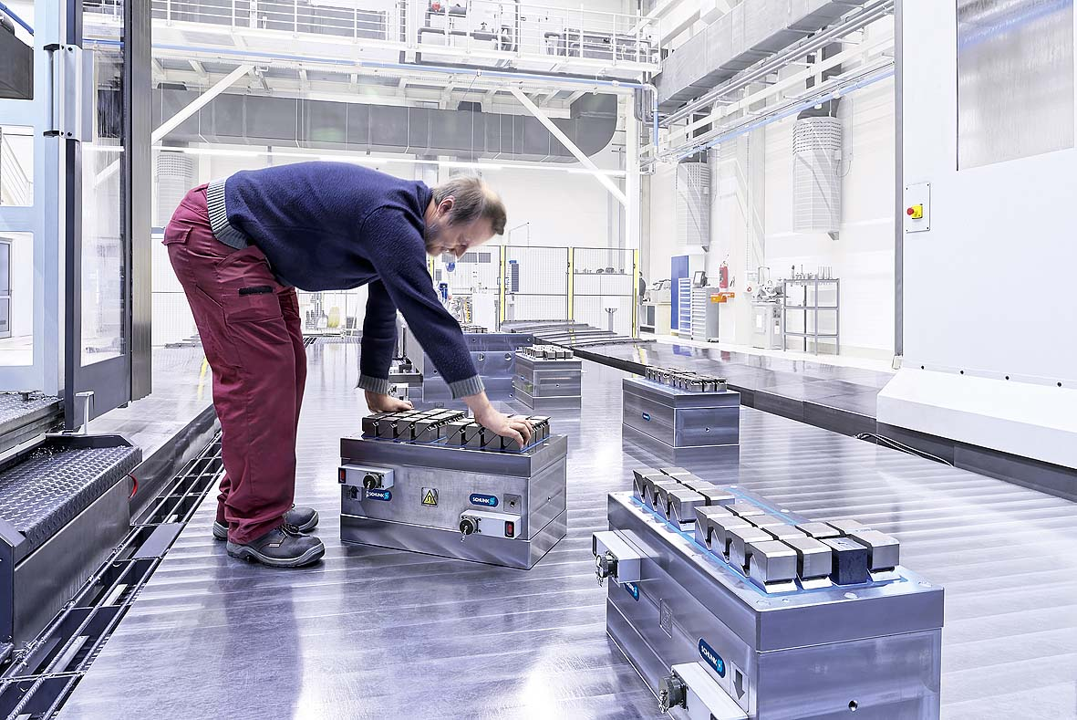
Anwendungen
MAGNOS – Standard Doppelmagnete

Slide 13
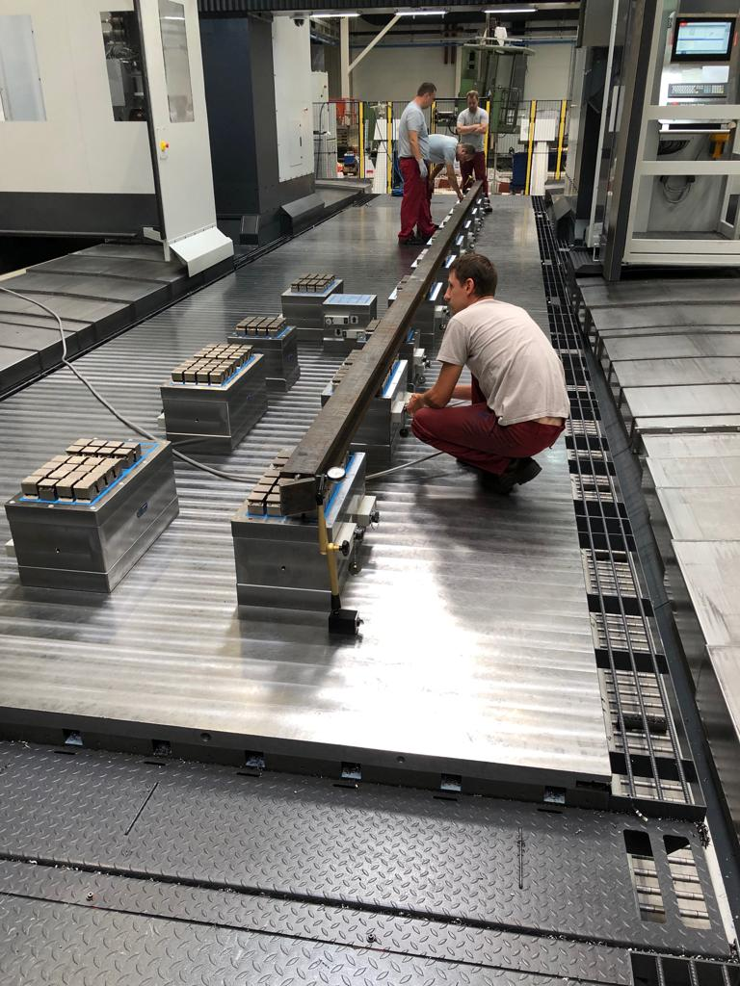
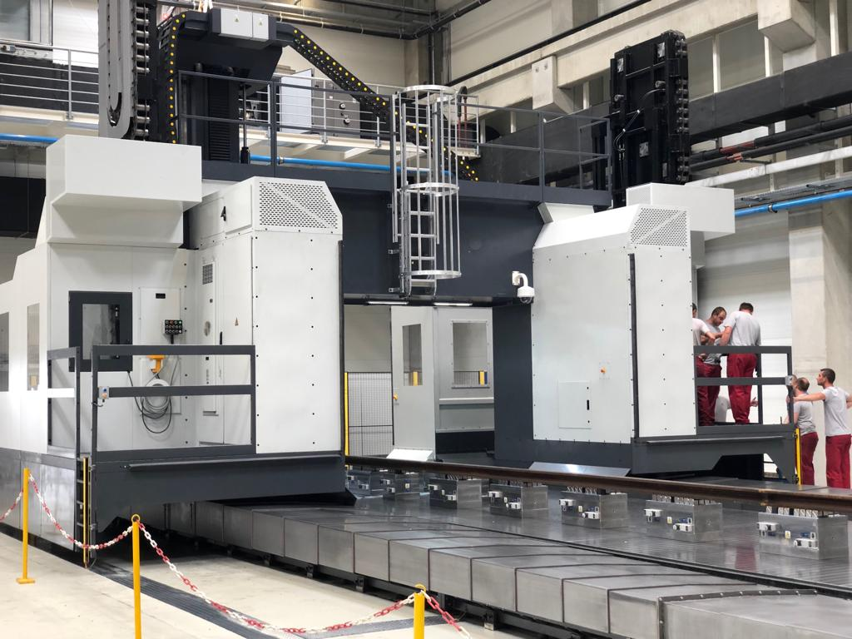
Anwendungen
MAGNOS – Standard Doppelmagnete

Slide 14
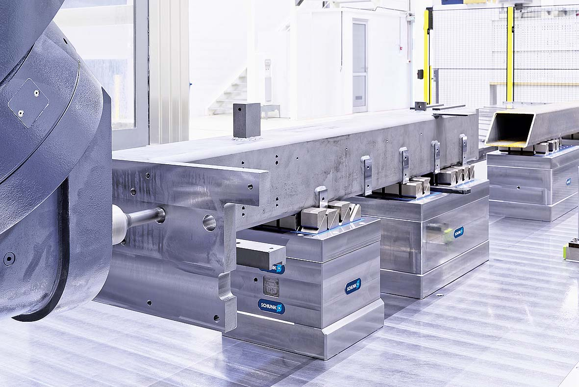
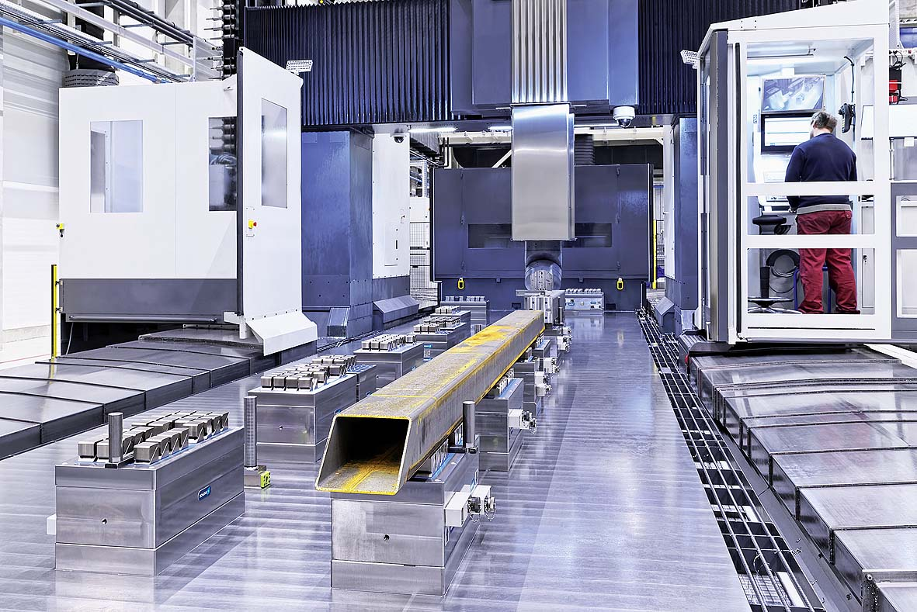
Anwendungen
MAGNOS – Standard Doppelmagnete

Slide 15
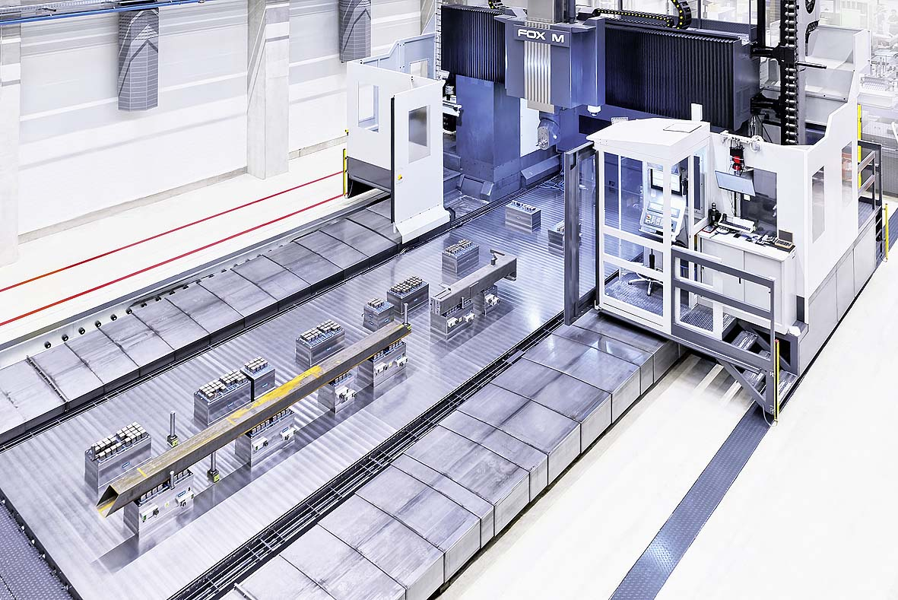
Anwendungen
MAGNOS – Standard Doppelmagnete

Slide 16
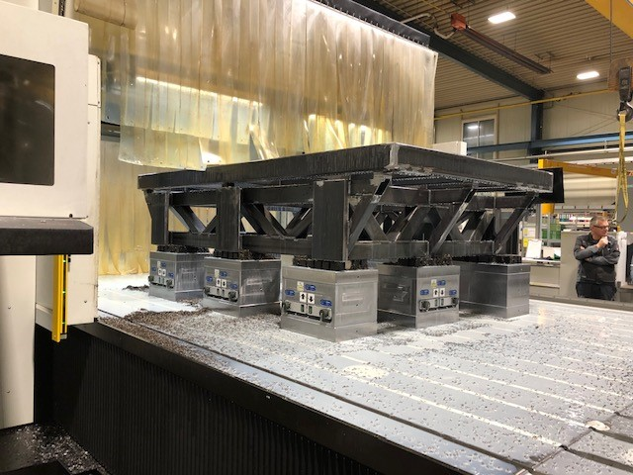
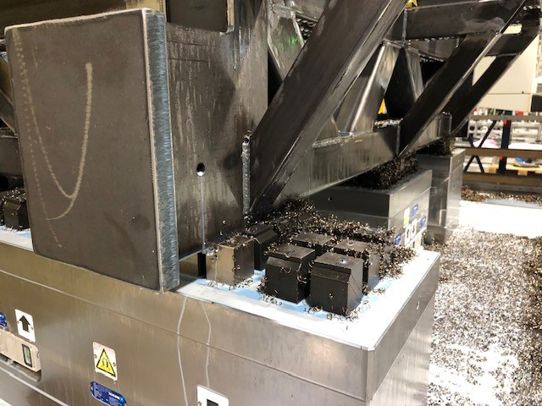
Anwendungen
MAGNOS – Standard Doppelmagnete

Slide 17
Einsatzgebiete
MAGNOS – Standard Doppelmagnete
Für jeden Maschinentyp
  Mittelgroße und Große Maschinen
  Portal Maschinen
  Fahrständer Maschinen
Für jeden Maschinentisch
  Maschinentisch mit T-Nuten
  Maschinentisch mit Stahlplatte
  Maschinentisch mit Rasterbohrungen

Slide 18

Vorteile / Kundennutzen
MAGNOS – Standard Doppelmagnete
Völlige Flexibilität für alle Spannsituationen
Verkürzung der Rüstzeit für unterschiedlich große Werkstücke
Freie Positionierung auf dem Maschinentisch (unabhängig von T-Nuten / Gewindebohrungen)
Mit Hilfe der Rollen auf der Maschinentischseite lassen sich die Module leicht positionieren
Einfaches Handling, der Kunde kann die Doppelmagnete ohne Kran von Hand bewegen
Keine Zusätzlichen Unterbauten nötig, 5 Seiten Bearbeitung mit Schwenkkopf möglich
Ergonomie für Maschinenbediener
Vorteile der Magnetspanntechnik bleiben bestehen, verzugfreies Aufspannen von Bauteilen
Modulares System
Vorführkiste verfügbar

